Slide 1
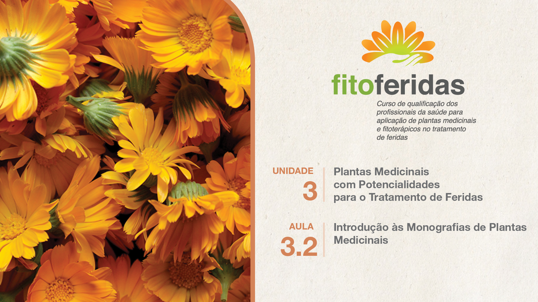

Slide 2
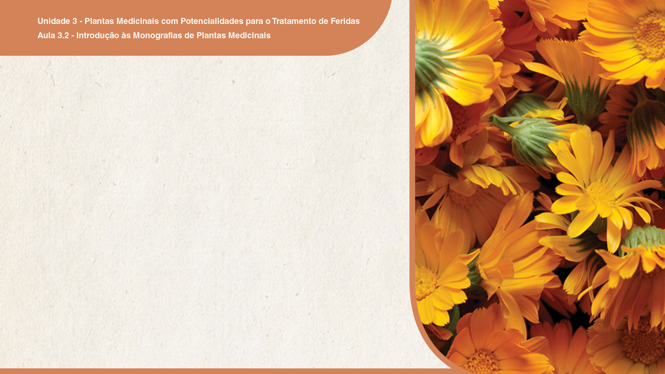
1. OBJETIVOS
Apresentar as monografias de plantas medicinais com potencialidade no tratamento de feridas.

Slide 3
3. BOAS-VINDAS
Sejam bem-vindos a esta Unidade do Curso, onde iremos abordar as plantas medicinais com potencialidades para o tratamento de feridas.
A importância desta aula está na apresentação dos estudos clínicos e não-clínicos sobre a aplicação de determinadas plantas medicinais no tratamento de feridas agudas e crônicas, bem como as queimaduras. Essas pesquisas apontam para resultados satisfatórios na aplicação de plantas medicinais no tratamento de feridas.
Esperamos que este material subsidie seus estudos e sua prática profissional para a inserção da fitoterapia na área de tratamento de feridas.

Slide 4
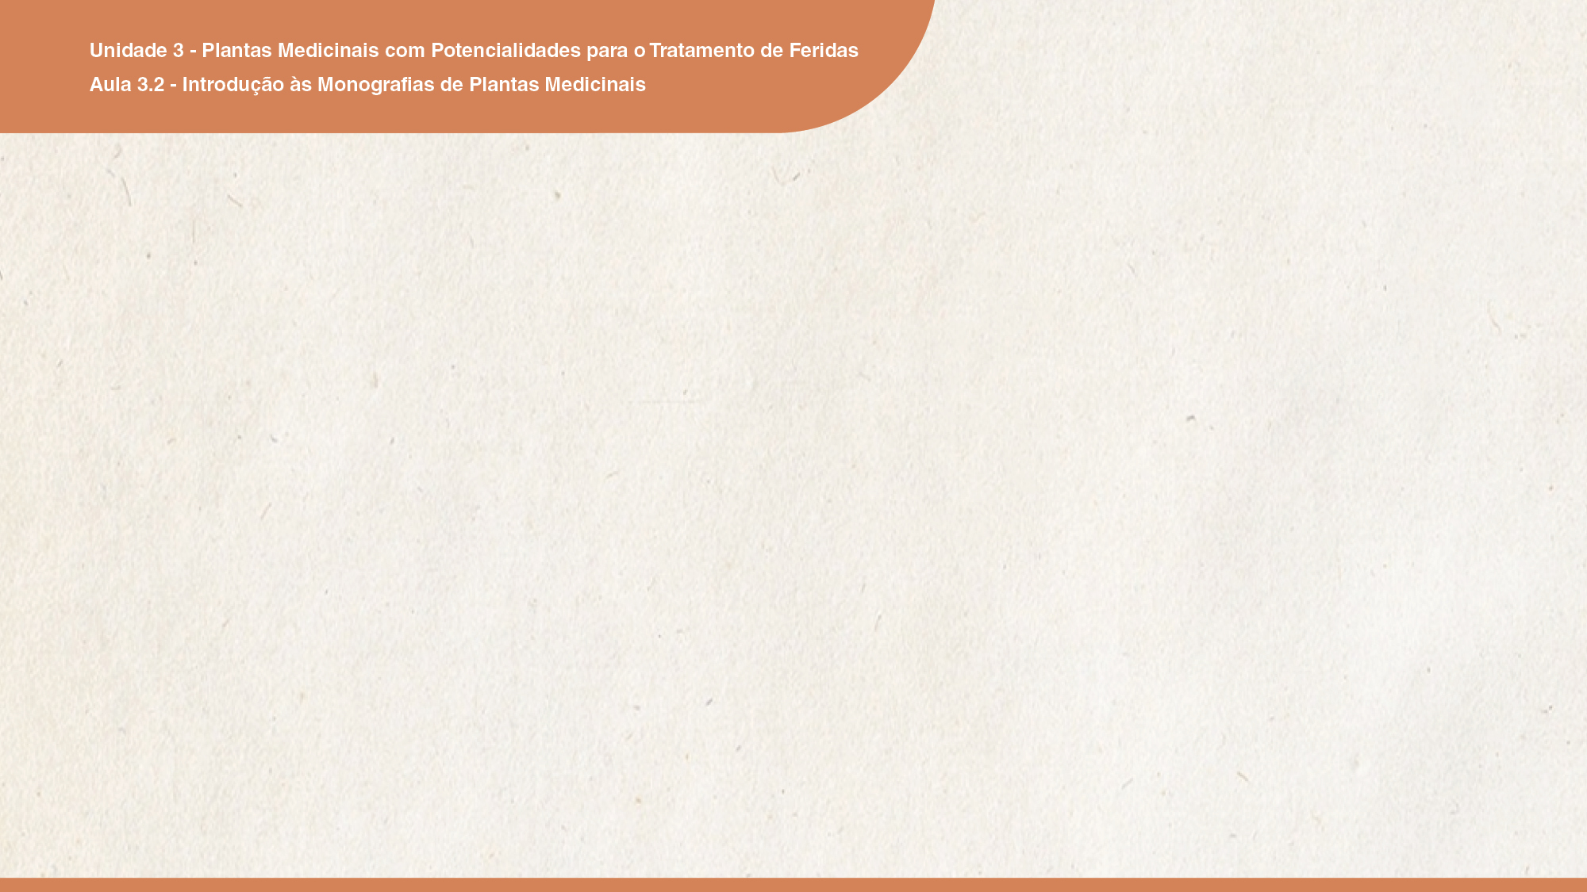
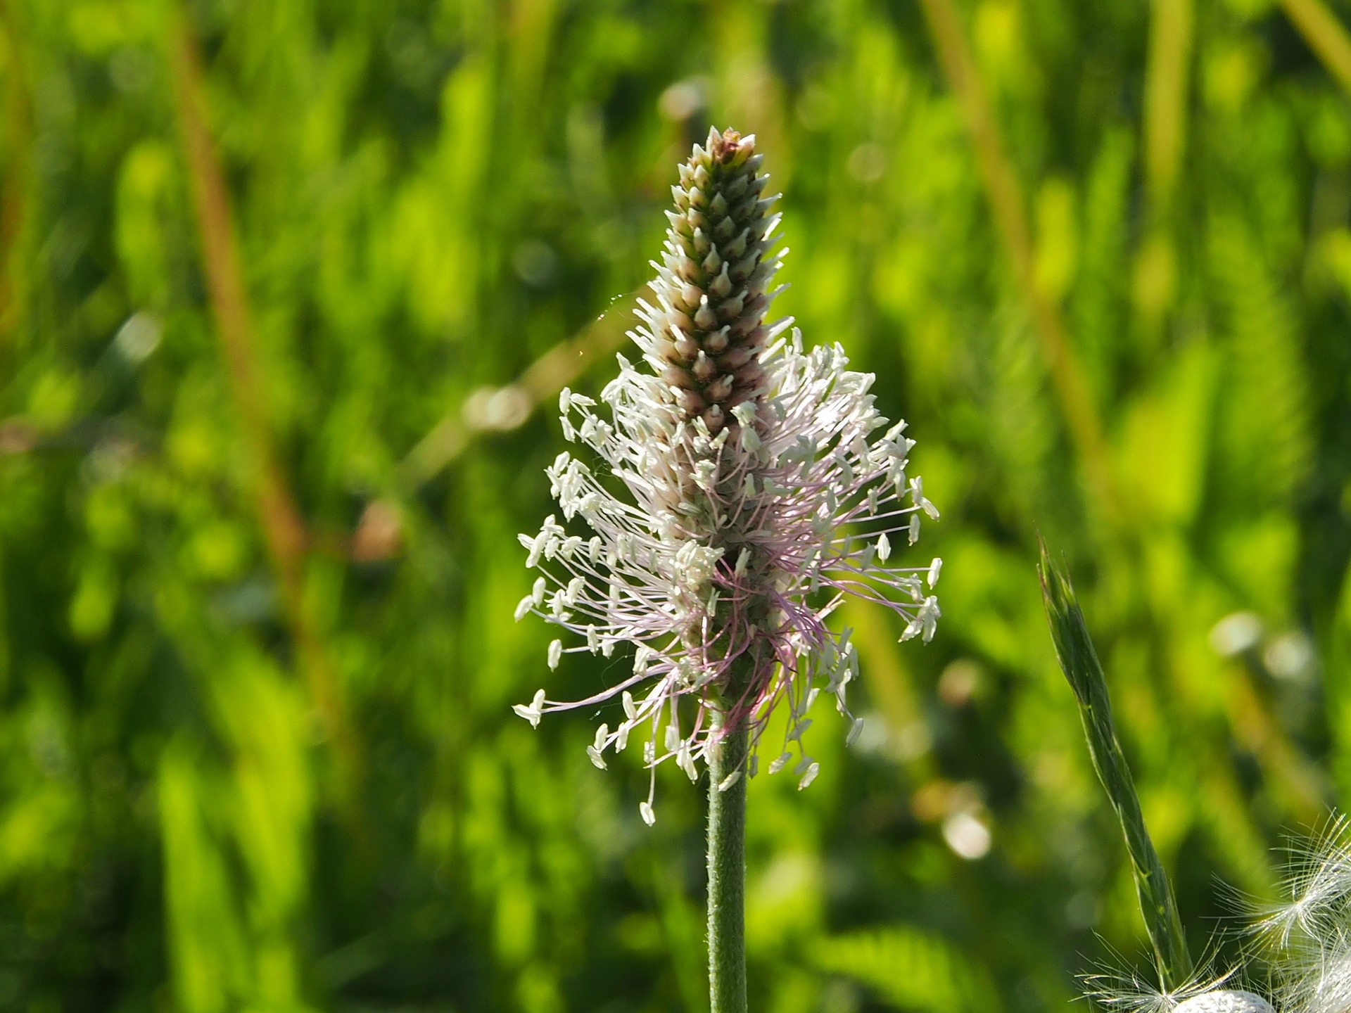
3. MONOGRAFIAS DE PLANTAS MEDICINAIS
COM POTENCIALIDADE PARA O TRATAMENTO DE FERIDAS
A cicatrização de feridas é definida como um conjunto de processos complexos, no qual estão presentes diferentes elementos, incluindo mediadores solúveis, células sanguíneas, matriz extracelular e células parenquimatosas (Bullers et al., 2012; Bullers et al., 2013). É dividida em etapas, compreendendo o processo inflamatório, a formação de tecidos e a remodelação. A fase inflamatória envolve distintos estágios, como acúmulo de plaquetas, coagulação e migração de leucócitos. Reepitelização, angiogênese, fibroplasia e contração da ferida são etapas da formação do tecido.
Imagem: tanchagem
Fonte: s-ms_1989 por Pixabay

Slide 5
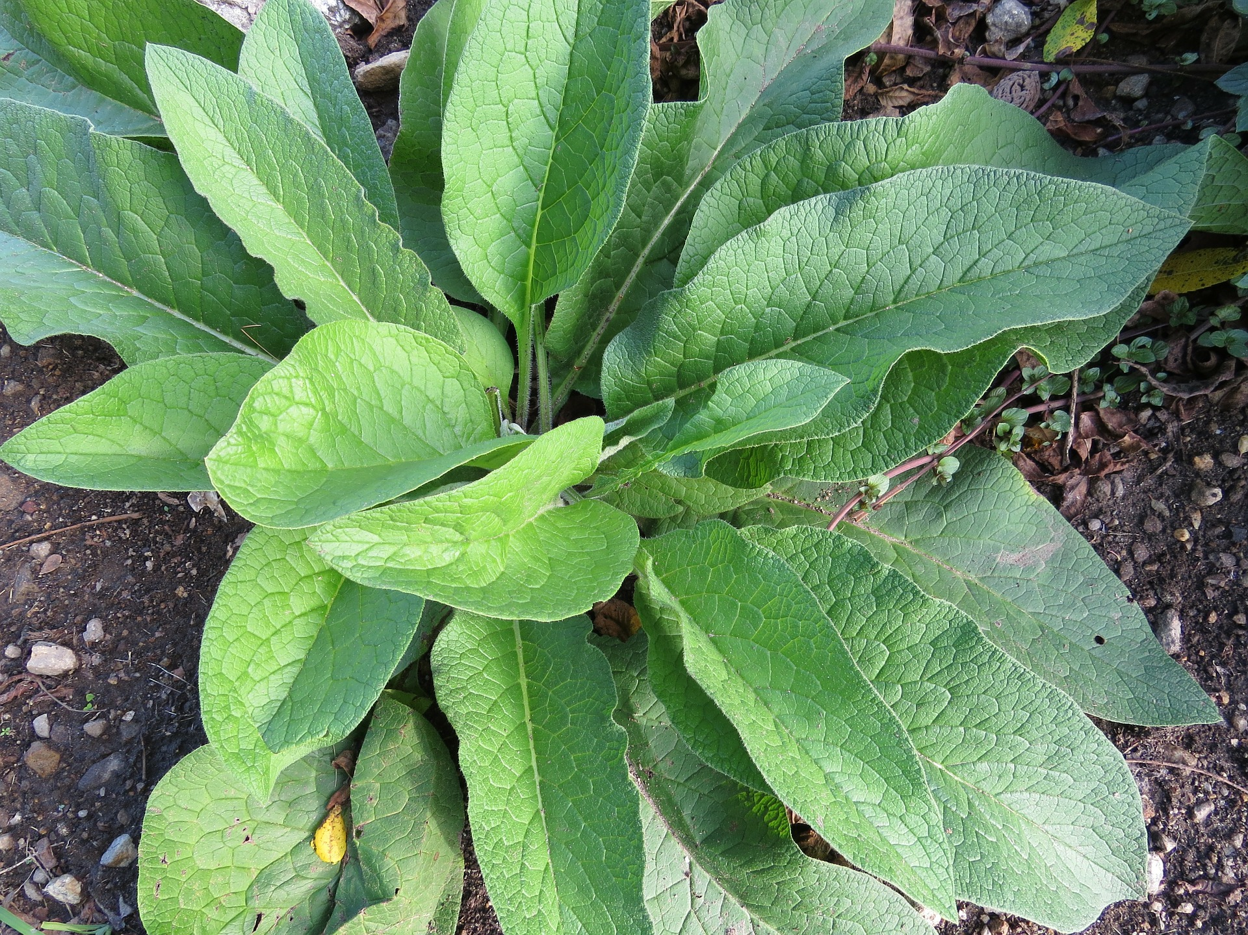
3. MONOGRAFIAS DE PLANTAS MEDICINAIS
COM POTENCIALIDADE PARA O TRATAMENTO DE FERIDAS
A fase de remodelação pode durar um mês, esperando-se que a derme responda à lesão com a produção de colágeno e matriz proteica e, em seguida, retorne a seu fenótipo de pré-lesão (Castillo-Briceno et al., 2011; Bainbridge, 2013).
Imagem: confrei
Fonte: Nancy Buron por Pixabay

Slide 6
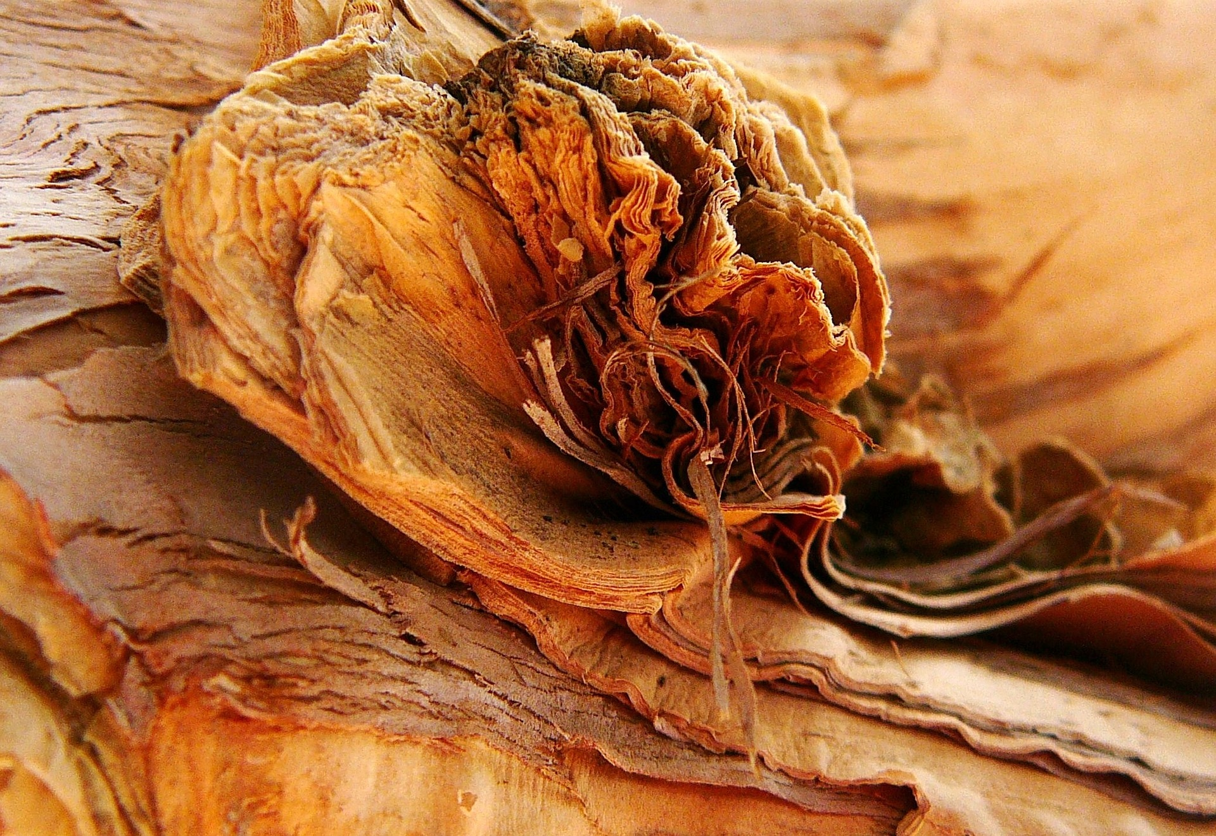
3. MONOGRAFIAS DE PLANTAS MEDICINAIS
COM POTENCIALIDADE PARA O TRATAMENTO DE FERIDAS
Diferentes tratamentos são empregados para auxiliar na cicatrização de feridas. Para usos local e sistêmico, vem sendo utilizados diferentes agentes que incluem: anti-inflamatório, antibióticos e anti-sépticos, agentes desmoldantes (desbridamento químico, por exemplo, peróxido de hidrogênio), colagenase, promotores de cicatrização de feridas, algumas substâncias com extratos de tecidos, vitaminas e minerais e vários produtos vegetais (Raina et al., 2008).
Imagem: melaleuca
Fonte: Primrose46 por Pixabay

Slide 7
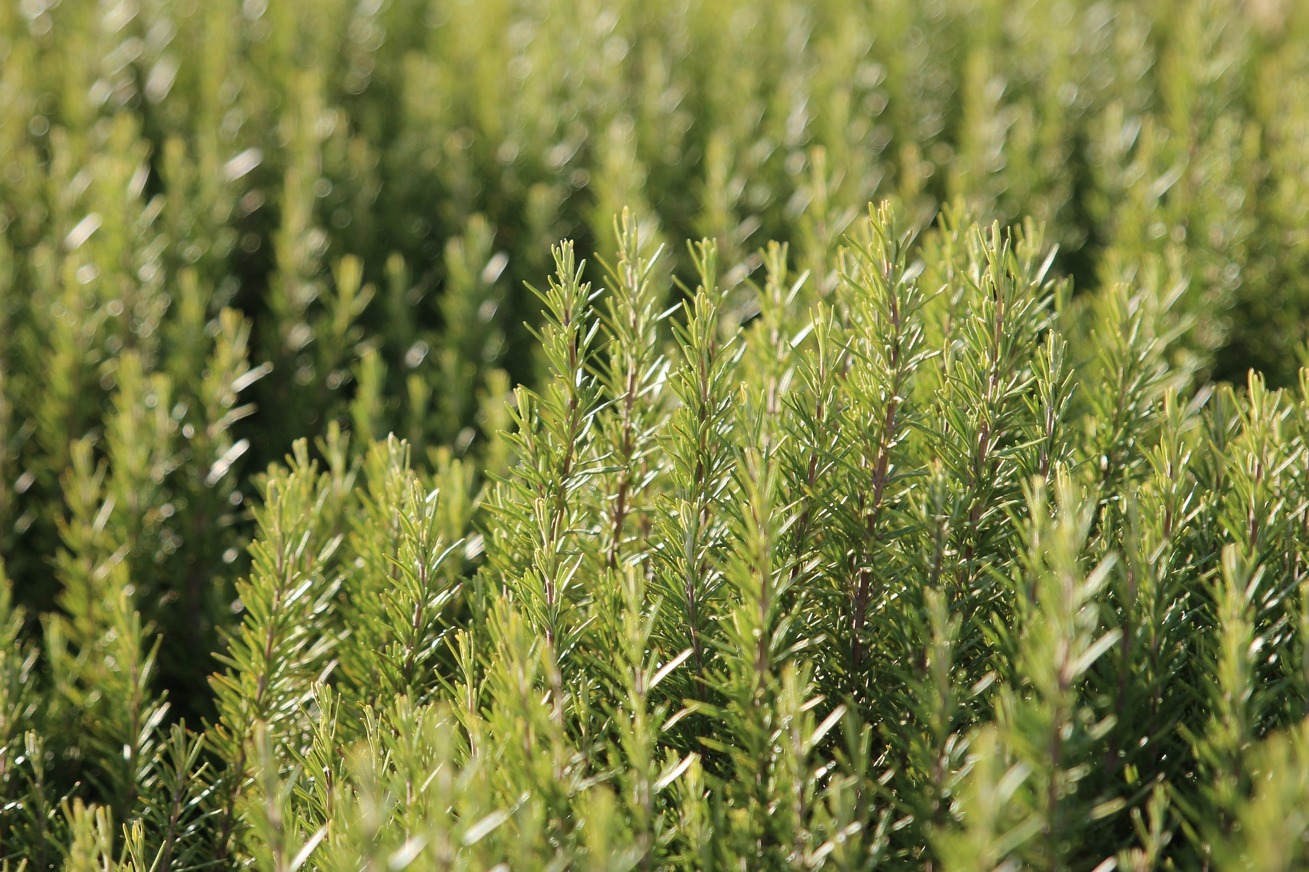
3. MONOGRAFIAS DE PLANTAS MEDICINAIS
COM POTENCIALIDADE PARA O TRATAMENTO DE FERIDAS
As plantas medicinais possuem princípios ativos diversos, que auxiliam no processo de cicatrização de feridas, promovendo a coagulação do sangue, combatendo a infecção e acelerando a cicatrização. Pode-se afirmar que plantas medicinais, bem como alguns marcadores fitoquímicos obtidos a partir delas, melhoram e modulam o processo de cicatrização de feridas.
Imagem: alecrim
Fonte: Samuele Schirò por Pixabay

Slide 8
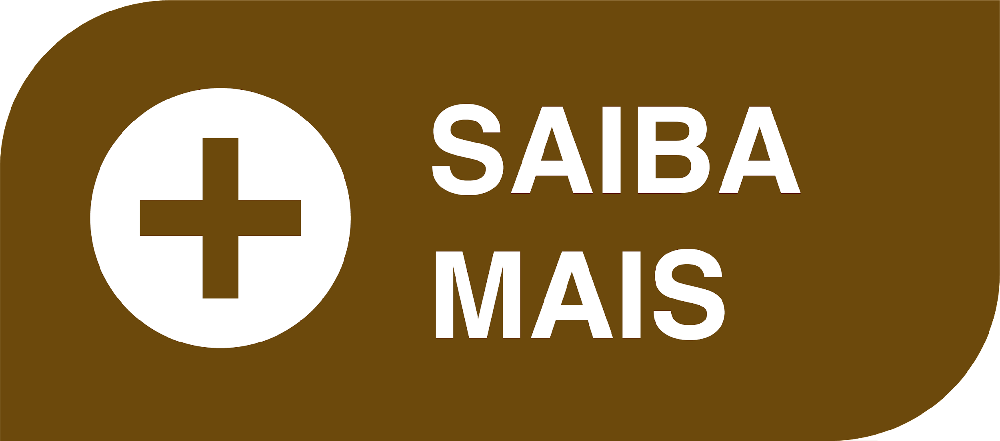

3. MONOGRAFIAS DE PLANTAS MEDICINAIS
COM POTENCIALIDADE PARA O TRATAMENTO DE FERIDAS
Esta atuação se dá por diferentes mecanismos, como: modulação do processo de cicatrização das feridas; diminuição da infecção bacteriana; melhora da deposição de colágeno; aumento de fibroblastos e fibrócitos, melhoria da dor local; entre outros.
Tais mecanismos podem ser desencadeados pelos óleos essenciais (terpenos), óleos fixos (ácidos graxos insaturados), flavonóides, taninos, alcalóides e muitos outros constituintes químicos.
Para auxiliar no estudo das monografias indicamos consultar novamente o e-book Metabólitos Secundários (LINKAR)

Slide 9
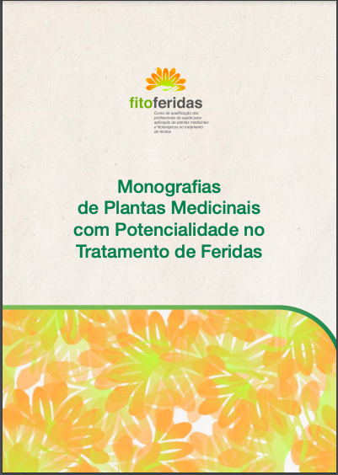

3. MONOGRAFIAS DE PLANTAS MEDICINAIS
COM POTENCIALIDADE PARA O TRATAMENTO DE FERIDAS
As plantas medicinais apresentadas no e-book - Monografias de Plantas Medicinais com Potencialidade para o Tratamento de Feridas - são aquelas que apresentam potencialidades para o tratamento de diversos tipos de feridas com comprovação de pesquisas científicas apontadas na descrição das monografias no item Atividades Farmacológicas – Estudos Clínicos e não Clínicos. Foram incluídas na apresentação dessas monografias plantas medicinais com atividades sedativas e ansiolíticas, as quais também estão relacionadas ao tratamento de feridas.

Slide 10
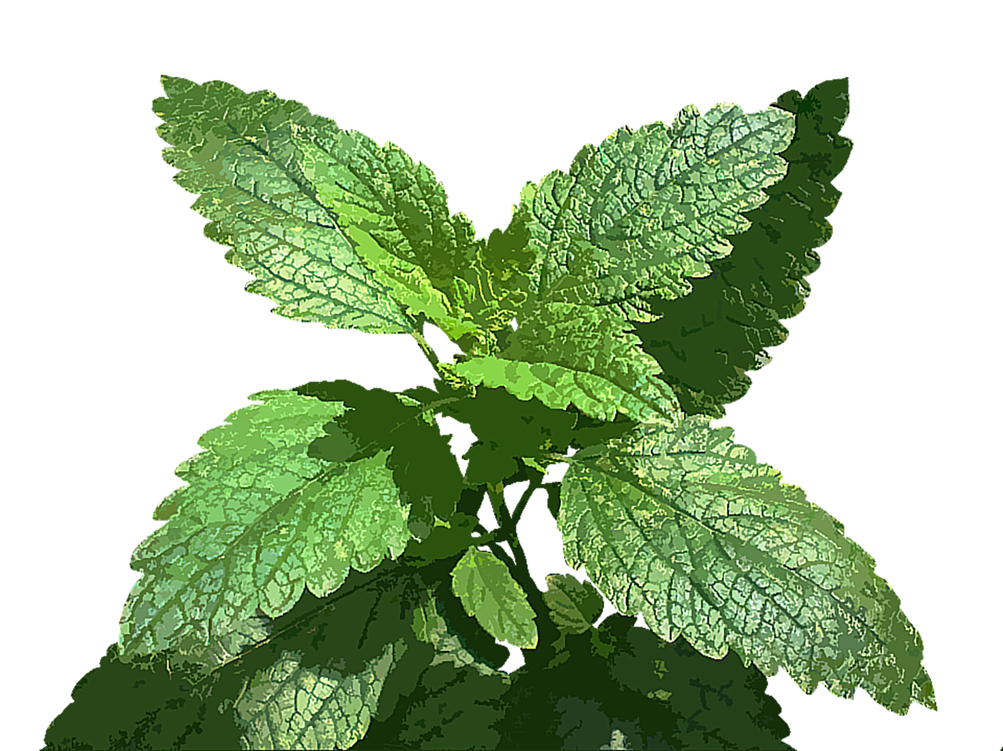
4.1. LISTA DE PLANTAS MEDICINAIS
Foram selecionadas 29 plantas que merecem destaque pelo grande potencial, por atuarem no processo de cicatrização e mais 6 plantas para uso em Nutrição. São elas:
Myracrodruon urundeuva Allemão (Aroeira do Sertão);
Lippia origanoides Kunth (Alecrim Pimenta);
Plantago major L. (Tanchagem);
Handroanthus avellanedae (Lorentz ex Griseb) Mattos (Ipê -Roxo);
Kalanchoe brasiliensis Cambess (Saião);
Lippia alba (Mill.) N.E. Brown (Erva-Cidreira );
Psidium guajava L. (Goiabeira);
Erva-cidreira

Slide 11
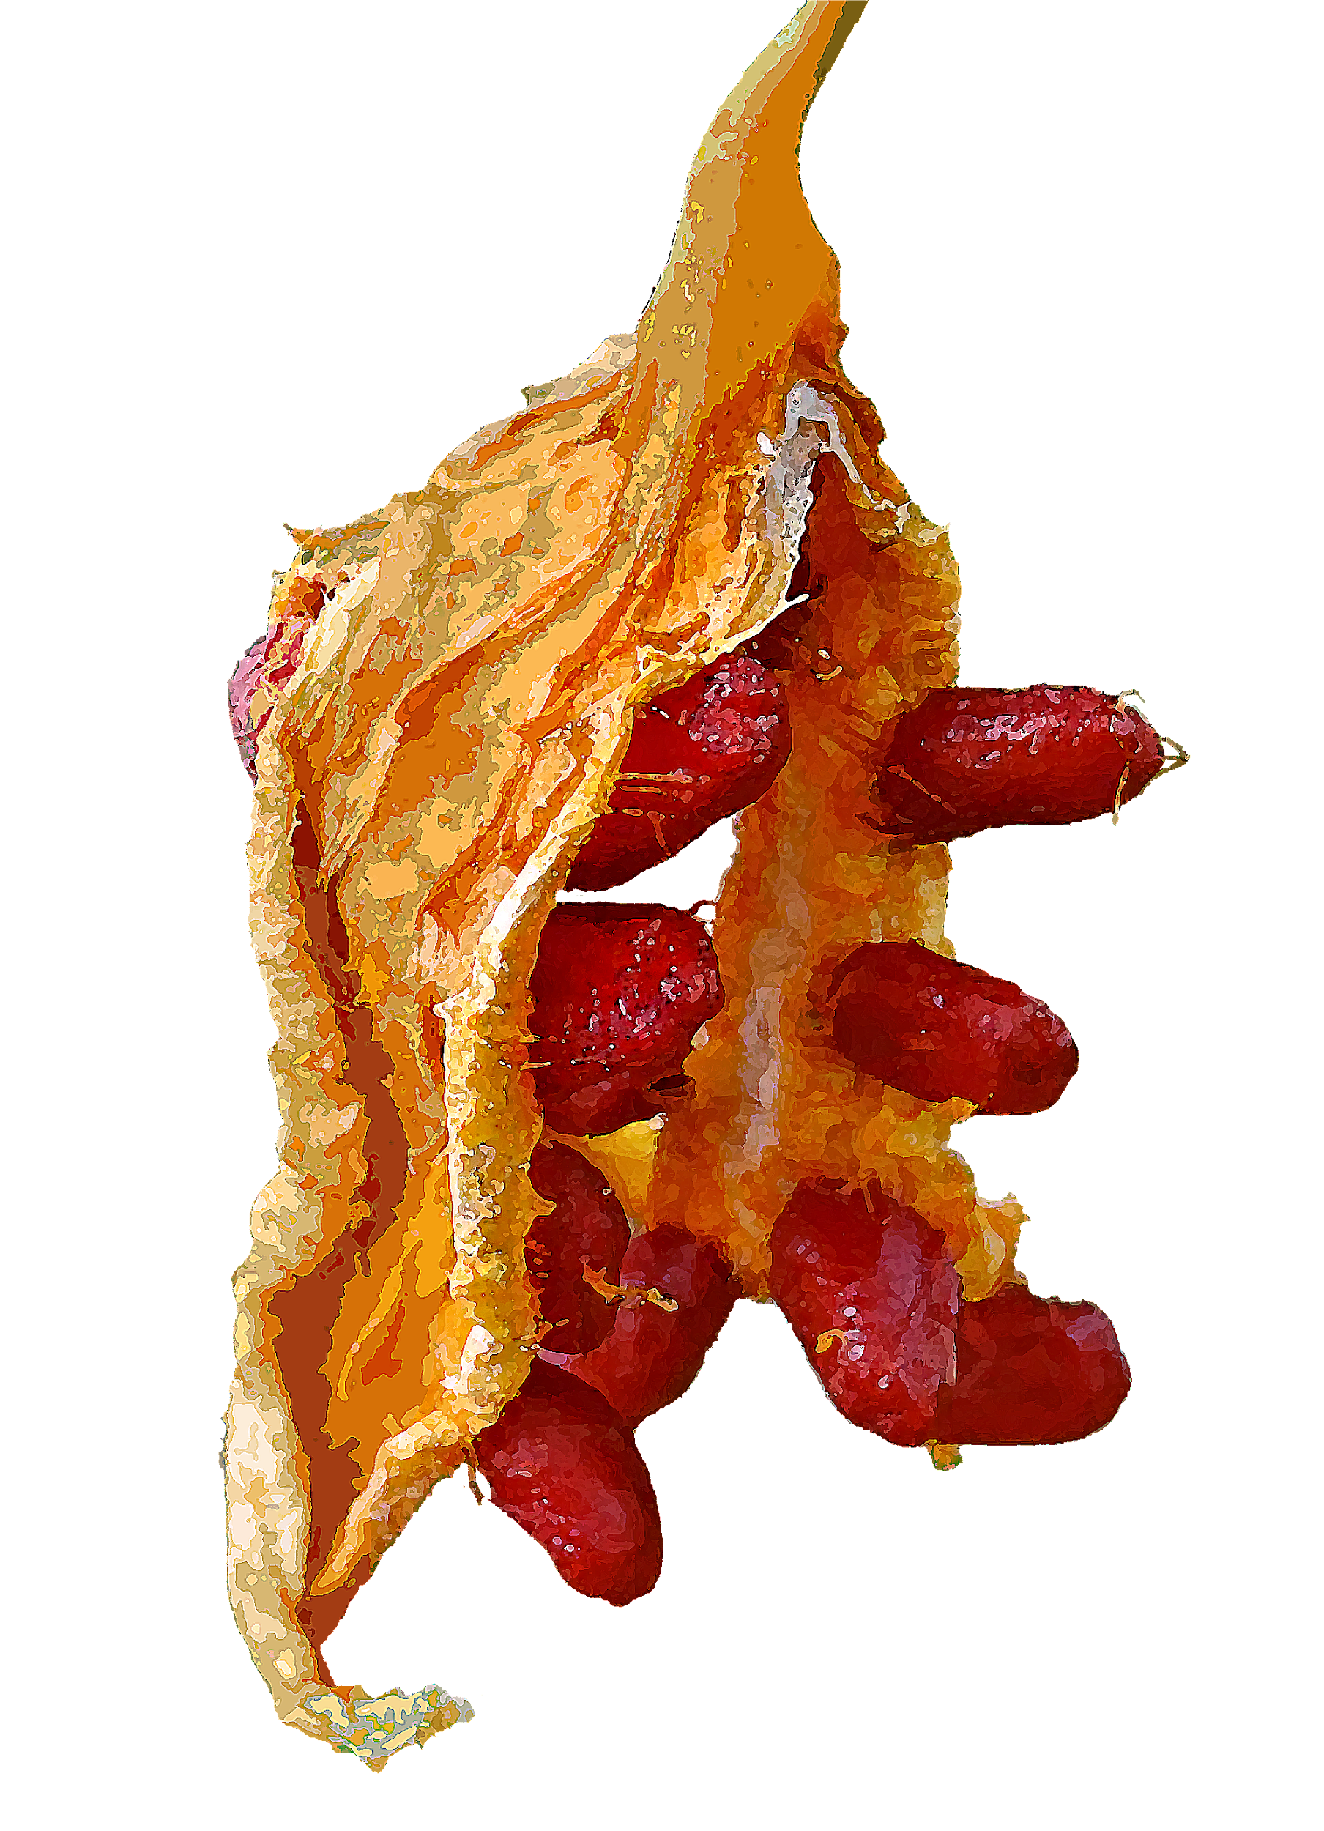
4.1. LISTA DE PLANTAS MEDICINAIS
Stryphnodendron adstringens (Mart.) Coville (Barbatimão);
Symphytum officinale L. (Confrei);
Chenopodium ambrosioides L. (Mastruz);
Aloe vera (L.) Burm. f. (Babosa);
Momordica charantia L. (Melão São Caetano);
Helianthus annuus L. (Girassol);
Schinus terebinthifolius Raddi. (Aroeira da Praia);
Rosmarinus officinalis L. (Alecrim);
Melão de São Caetano

Slide 12
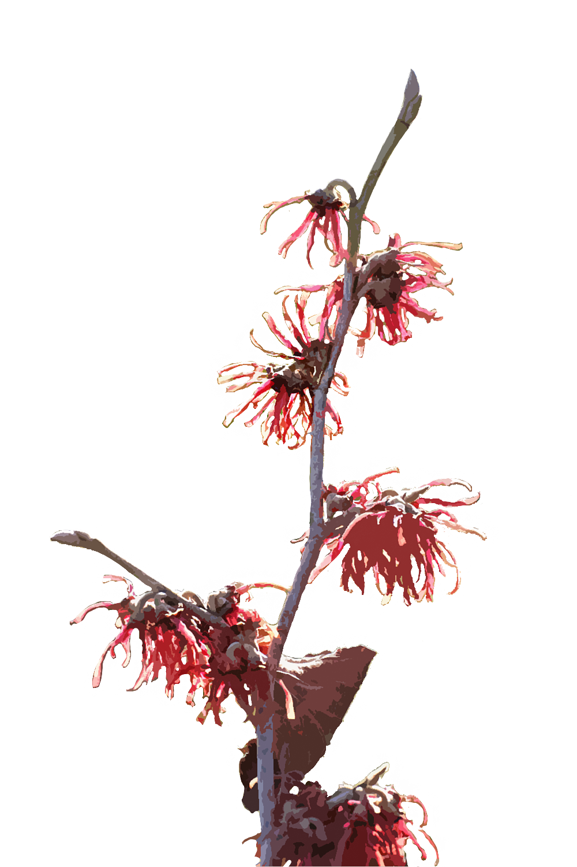
4.1. LISTA DE PLANTAS MEDICINAIS
Piper umbellatum L./ Piper peltatum L. (Pariparoba);
Libidibia ferrea (Mart.) L. P. Queiroz (Pau-ferro);
Casearia sylvestris Sw. (Guaçatonga);
Pterodon emarginatus Vogel (Sucupira);
Citrus bergamia Risso et Poiteau (Bergamota);
Hamamelis virginiana L. (Hamamelis);
Copaifera spp. (Copaíba);
Hamamélis

Slide 13
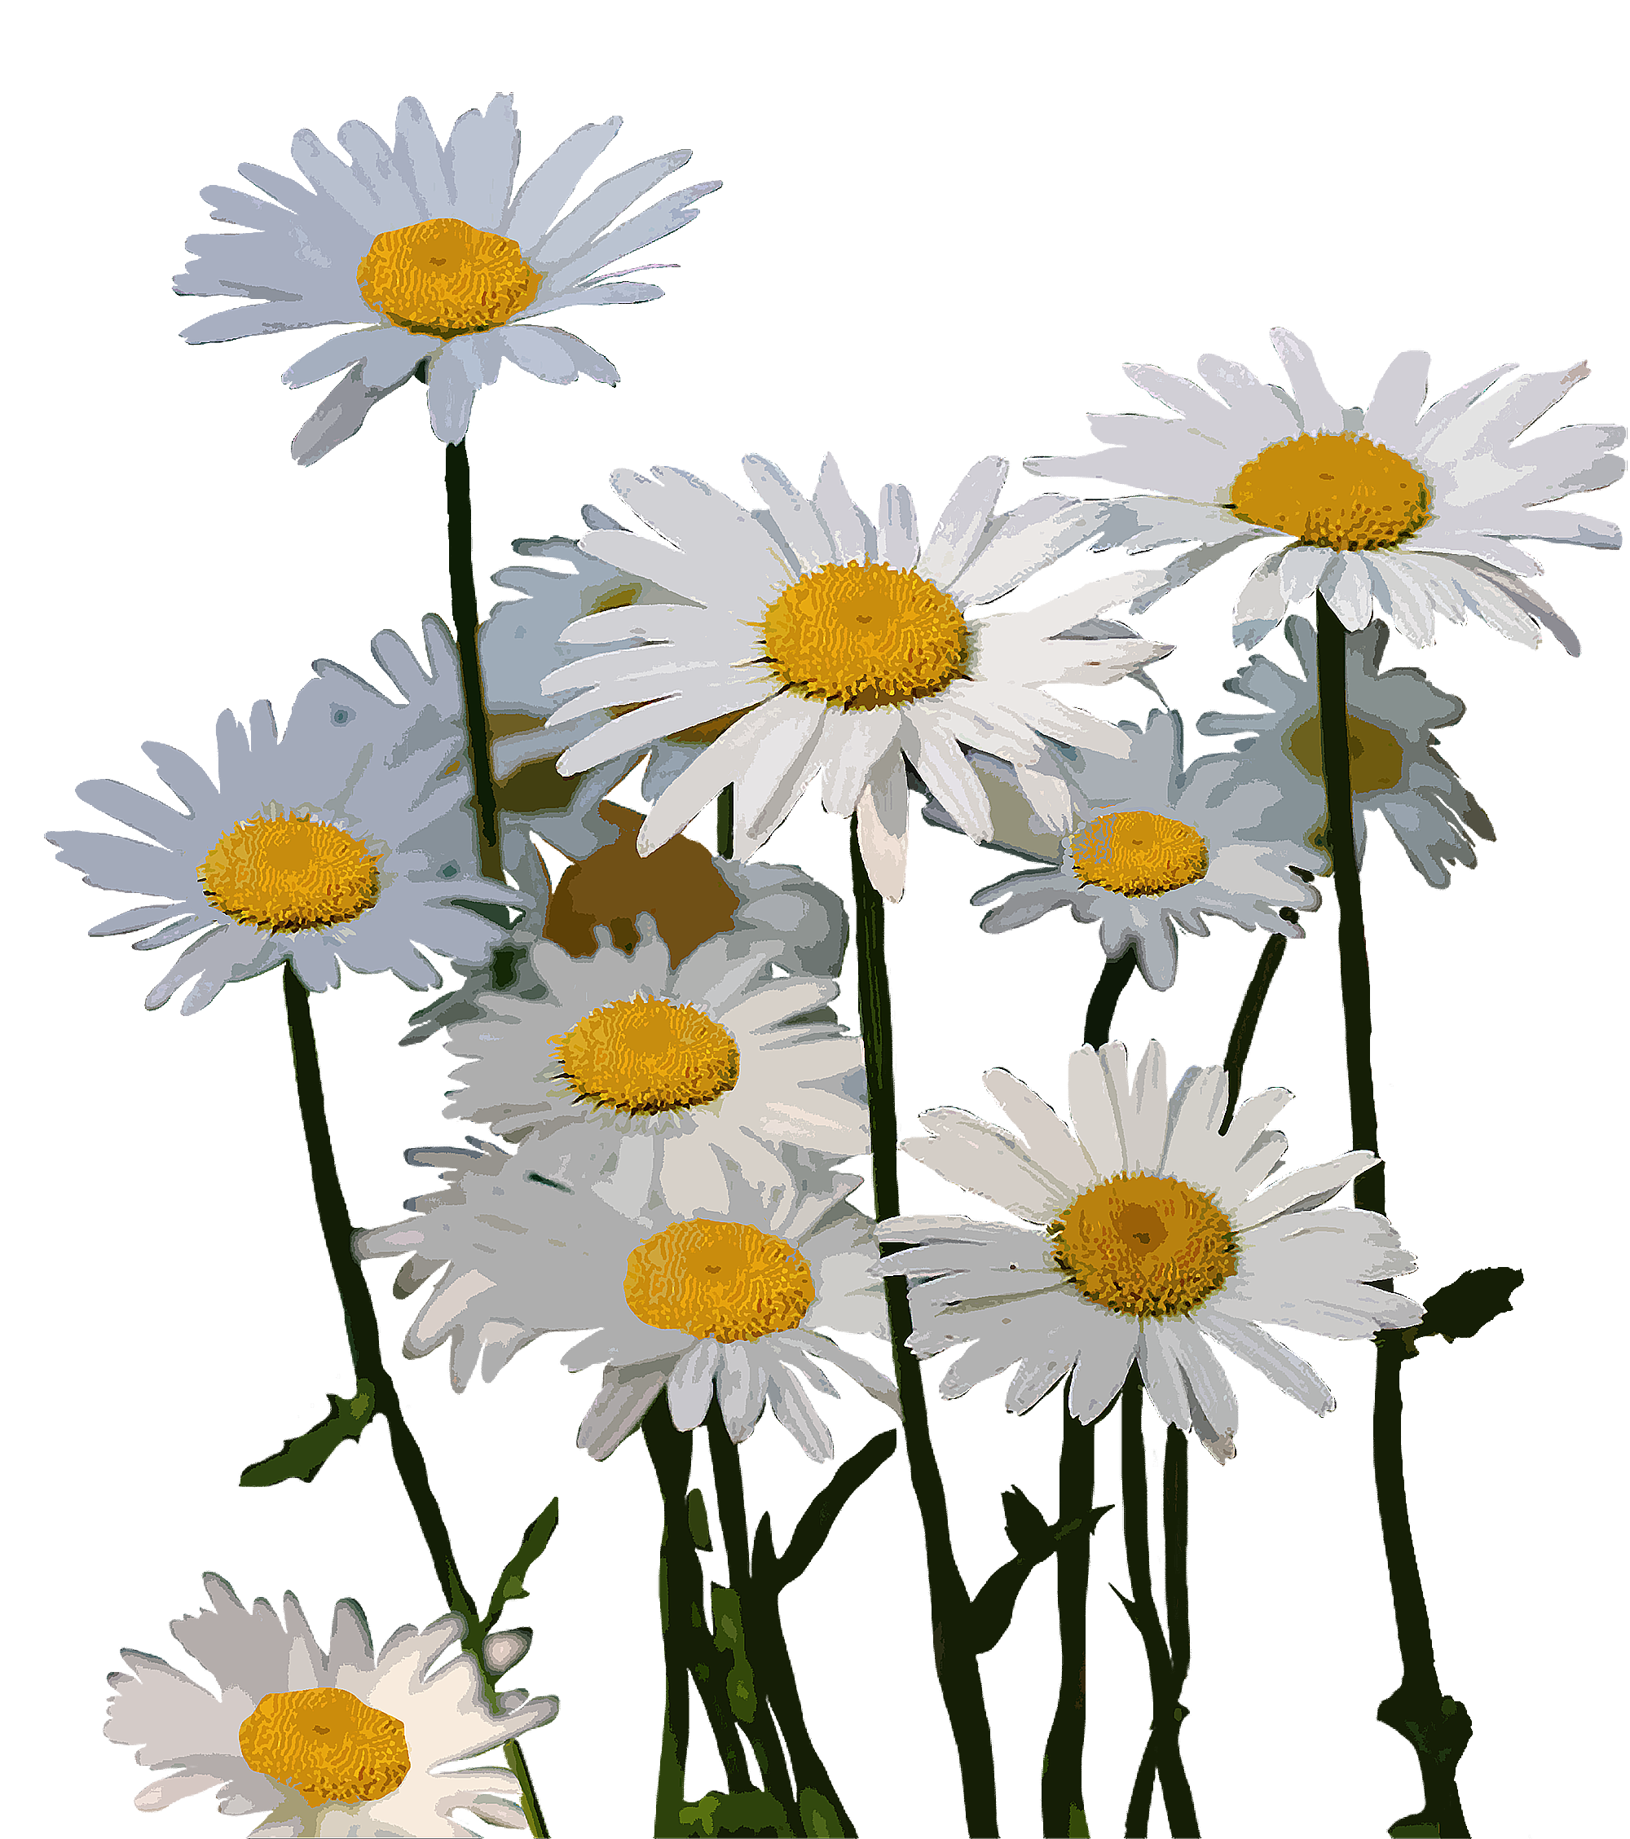
4.1. LISTA DE PLANTAS MEDICINAIS
Matricaria chamomilla L./ Matricaria recutita L. (Camomila);
Melaleuca alternifolia (Maiden e Betch) Cheel (Melaleuca);
Portulaca pilosa L.(Amor Crescido);
Rosa affinis. (Rosa Mosqueta);
Arctium lappa L. (Bardana);
Calendula officinalis L. (Calendula);
Carapa guianensis Aublet. (Andiroba).
Camomila

Slide 14
6. CONSIDERAÇÕES FINAIS
As monografias de plantas medicinais com potencialidades no tratamento de feridas têm a finalidade de oferecer a você, a ampliação de seus conhecimentos para que possa incluir as plantas medicinais como ampliação do processo de cuidar.
Bons estudos!

Slide 15
7. REFERÊNCIAS
BAINBRIDGE P. Wound healing and the role of fibroblasts. Journal of Wound Care. 2013; 22:407-412.
BULLERS S, BERRY H, INGHAM E, SOUTHGATE J. The resolution of inflammation during the regeneration of biological scaffolds by human tissue. Journal of Tissue Engineering and Regenerative Medicine. 2012;6:218-218.
CASTILLO-BRICENO P, BIHAN D, NILGES M, HAMAIA S, MESEGUER J, GARCIA-AYALA A, et al. Arole for specific collagen motifs during wound healing and inflammatory response of fibroblasts in the teleost fishgil the adseabream. Molecular Immunology. 2011;48:826-834. DOI: 10.1016/j.molimm 2010:12-24.
PESCE M, PATRUNO A, SPERANZA L, REALE M. Extremely low frequency electromagnetic field and wound healing: Implication of cytokines as biological mediators. European Cytokine Network. 2013;24:1-10. DOI: 10.1684/ecn.2013. 0332.
RAINA R, PRAWEZ S, VERMA PK, PANKAJ NK. Medicinal plants and their role in wound healing. Vet Scan. 2008;3(1):1-24.

Slide 16

FICHA TÉCNICA
Ministério da Saúde
Secretaria de Atenção Primária à Saúde - SAPS
Departamento de Saúde da Família - DESF
Coordenação Nacional de Práticas Integrativas e Complementares em Saúde – CNPICS
Secretaria de Gestão do Trabalho e da Educação na Saúde - SGTES
Departamento de Gestão da Educação na Saúde – DEGES
Coordenação Técnico Executiva
Daniel Miele Amado – CNPICS/DESF/SAPS/MS
Paulo Roberto Sousa Rocha – CNPICS/DESF/SAPS/MS
Joseane Carvalho Costa – Universidade Federal do Sul e Sudeste
do Pará - UNIFESSPA
Fundação Oswaldo Cruz
Presidente
Nísia Trindade Lima
Chefe de Gabinete
Valcler Rangel Fernandes
Coordenação Geral – Escritório de Projetos da Presidência
Ana Paula Morgado Carneiro

Slide 17
FICHA TÉCNICA
CRÉDITOS DO CURSO
CRÉDITOS DESTE RECURSO DIDÁTICO
Conteúdo
José Carlos Tavares Carvalho
Coordenação Geral
Paulo Roberto Sousa Rocha
Coordenação de Conteúdos
Silvana Cappelleti Nagai
Consultoria e Revisão de Conteúdos
Paulo Roberto Sousa Rocha
Silvana Cappelleti Nagai
Sônia Regina Evangelista Dantas
Coordenação e Design Educacional
Samuel Brauer Nascimento
Coordenação de Produção
Samuel Brauer Nascimento
Revisão Gramatical/Ortográfica e ABNT
Luciana Barreto Machado Rezende
Revisão e Acompanhamento Pedagógico
Facilitação para o AVASUS
Andrea Cristina Lovato Ribeiro
Audrey Gonçalves de Souza
Produção Audiovisual
Eduardo Dias Abreu
Animação
Leudo Lima
Ilustração
Thiago Fagundes
Design Web
Henrique Augusto Queiroz Aragão
Diagramação
Allysson Matias Franco
Design Gráfico
Gabriel Cunha

